Slide 1

Kreditrisikoanalyse
Risikoklassen, Pricing & Vergabeprozesse
Notes:
Herzlich willkommen zu meiner Präsentation.
Wir beschäftigen uns heute mit einer zentralen Frage: Wie können wir Kredite so vergeben, dass wir Ausfälle vermeiden und trotzdem gute Geschäfte machen?
Also: Wie erkennen wir, wer eher zurückzahlt – und wer ein Risiko ist
Genau dafür habe ich ein Risikomodell entwickelt und geprüft.
Ich zeige euch gleich, wie das Modell funktioniert, wie gut es trennt und was man daraus für die Praxis ableiten kann.

Slide 2
Gliederung
Zielsetzung
Daten & Methodik
Risikomodell
Ausfallquoten
Lift-Tabelle
Workload-Planner
Red-Flag Beispiele
Handlungsempfehlungen
Fazit / Management-Summary
Notes:
Dann starten wir direkt mit der Gliederung:
Ich starte mit der Zielsetzung: Warum brauchen wir überhaupt ein Risikomodell?
Danach schauen wir uns einmal den Datensatz, der mir zur Verfügung gestellt wurde selbst an
Dann stelle ich das Modell selbst vor: wie es aufgebaut ist und welche Faktoren einfließen.
Anschließend schauen wir, ob das Modell wirklich funktioniert: über Ausfallquoten, Korrelationen und eine Validierung
Dann zeige ich mit der Lift-Tabelle und Durchschnittswerten, wie gut das Modell Kunden trennt.
Zum Schluss wird es praktisch: Wie kann die Bank dieses Modell im Alltag nutzen undzwar mit einem Workload-Planner oder Red-Flag-Beispielen.
Und am Ende fasse ich die wichtigsten Erkenntnisse in Handlungsempfehlungen zusammen

Slide 3
Zielsetzung
Entwicklung eines nachvollziehbaren Risikomodells
Bildung von klaren Risikoklassen
Analyse der Ausfallquoten je Klasse
Prüfung, ob Kreditvergabe & Pricing risikosensitiv ist
Identifikation von Auffälligkeiten (Red Flags)
Ableitung von Empfehlungen für Überwachung und Vergabe
Notes:
Kommen wir zu der Zielsetzung unserer Analyse: Die zentrale Frage, die wir beantworten wollen, lautet: Wie können wir Kreditrisiken frühzeitig erkennen und besser steuern?
Warum ist das wichtig? Jeder Kreditausfall bedeutet für die Bank einen Verlust. Und wenn wir die falschen Kunden finanzieren, können Verluste schnell sehr groß werden.
Unser Ziel ist deshalb nicht, keine Kredite mehr zu vergeben – sondern die richtigen Kredite, zu den richtigen Konditionen.
Dazu bilden wir klare Risikoklassen. So weiß jeder sofort: Ist das ein Kunde mit wenig Risiko oder mit viel Risiko.
Außerdem schauen wir, ob die Preisgestaltung passt. Also: bekommen riskantere Kunden wirklich höhere Zinsen und niedrigere Summen?
Zudem wollen wir die Prüfprozesse effizienter machen. Denn es macht keinen Sinn, alle Kredite gleich oft zu prüfen – wir wollen die riskanteren öfter anschauen und die sicheren seltener.
Dazu schauen wir uns auch einige Auffällige Beispiele an.
Zusammengefasst: Wir wollen Verluste reduzieren, aber gleichzeitig Zeit und Ressourcen sparen.
Damit ist klar, was wir erreichen wollen. Bevor wir ins Modell gehen, ein kurzer Blick auf die Datenbasis und die Methodik.

Slide 4
Daten & Methodik
Datensatz: Credit Risk Dataset (ca. 32 Tsd. Kredite)
Variablen: Einkommen, Kreditsumme, Zinsen, Beschäftigungsdauer, Wohneigentum etc.
Datensatz bereinigt
Punkte-Logik für Risikoscore
Notes:
Ganz kurz ein paar Worte zu den Daten und zur Methodik.
Die Basis war das Credit Risk Dataset, mit ca 30 tsd. Kreditverträgen.
Die wichtigsten Variablen sind Einkommen, Kreditsumme, Zinsen, Beschäftigungsdauer und Wohneigentum.
Fehlende Werte habe ich bereinigt – damit das Modell vollständig arbeiten kann.
Auf dieser Grundlage habe ich eine Punkte-Logik aufgebaut, die dann den Risikoscore berechnet.
Mehr will ich an dieser Stelle zu dem Datensatz gar nicht sagen, weil wir uns ja auf die Ergebnisse konzentrieren wollen.
Jetzt wissen wir, welche Daten wir nutzen – und damit schauen wir uns an, wie das Risikomodell aufgebaut ist.

Slide 5
Risikomodell
Regelbasiertes Scoring-Modell → 6 Faktoren: Loan-Grade, Einkommen, Kreditsumme, Einkommensbelastung, Beschäftigungsdauer, Wohneigentum
Punktevergabe → Jeder Faktor wird in Risiko-Punkte übersetzt (mehr Punkte = höheres Risiko)
Gesamt-Risikoscore → Summe der Punkte, Einteilung in 5 Klassen: Sehr niedrig, Niedrig, Mittel, Hoch, Sehr hoch
Validierung → Pearson-Korrelation Score ↔ Loan Status: 0,49 (positiver Zusammenhang) → Ausfall-Raten steigen monoton je Klasse
Notes:
Das hier ist das Herzstück meiner Arbeit: das Risikomodell.
Ich habe sechs Faktoren ausgewählt, die alle einen Einfluss auf das Kreditrisiko haben.
Der erste ist der Loan-Grade bzw. der Kredit-Grade. Das ist eine Art Bonitätsklasse, die den Kreditnehmer schon grob einschätzt.
Zweitens das Einkommen – je mehr jemand verdient, desto einfacher ist die Rückzahlung.
Drittens die Kreditsumme. Klar: je größer der Kredit, desto größer auch das Risiko für die Bank.
Viertens die Einkommensbelastung, also wie viel Prozent des Einkommens für die Rückzahlung gebraucht werden. Wenn das sehr hoch ist, steigt das Risiko.
Fünftens die Beschäftigungsdauer: Wer lange im Job ist, ist stabiler als jemand, der erst seit kurzem oder gar nicht arbeitet.
Und sechstens das Wohneigentum: Eigentum bedeutet mehr Sicherheit, Miete eher weniger.
Alle diese Faktoren übersetze ich in Punkte – und die Summe ergibt den Risikoscore.
Das ist wie ein kleines Punktespiel, jeder Kunde durchläuft einmal dieses Punktescoring und erhält eine Punktzahl passend zu seinen Einwertungen: viele Punkte = viel Risiko, wenige Punkte = wenig Risiko.
Zusammengefasst:
Ein gutes Risikomodell bringt uns drei Dinge: Erstens Klarheit, welche Kunden eher sicher sind. Zweitens Transparenz für die Kreditberater. Und drittens eine faire Preisgestaltung: Hoher Score bedeutet höheres Risiko, also höhere Zinsen.
Und am Ende ist es wie eine Ampel: grün, gelb, rot – damit Entscheidungen einfach nachvollziehbar sind.

Slide 6
Ausfallquote
Notes:
Hier sehen wir die Ausfallquoten nach Risikoklasse.
Ganz links, bei ‚Sehr niedrig‘, fällt nur ein sehr kleiner Teil der Kredite aus.
Je weiter wir nach rechts gehen, desto höher steigt die Ausfallquote. Bis hin zu fast 97%.
Das zeigt uns: Das Modell trennt die Kunden tatsächlich in sinnvolle Risikogruppen.
Einfach gesagt: Je höher die Klasse, desto wahrscheinlicher der Ausfall.
Genau das wollen wir erreichen, weil wir so schon vor der Kreditvergabe einschätzen können, wie riskant ein Kunde ist.

Slide 7
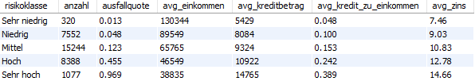
Durchschnittswerte pro Risikoklasse
Notes:
Hier sehen wir nochmal schön die alle Durchschnittswerte pro Risikoklasse – also wie sich Kreditzinsen, Kreditsummen oder Belastungen über die Klassen hinweg verhalten.
Was sofort auffällt: Bei den riskanteren Klassen sind die Zinsen im Schnitt höher. Das zeigt, dass unsere Bank das höhere Risiko teilweise schon einpreist.
Auch die Kreditsummen steigen bei manchen riskanteren Klassen an – was natürlich gefährlich ist: Hohe Kredite bei hohem Risiko können schnell teuer für uns werden.
Bei den sicheren Klassen sind die Zinsen niedriger und die Summen oft kleiner. Das passt zu unserer Erwartung
Das Bild bestätigt also: Unser Risikoscore spiegelt sich nicht nur in den Ausfällen, sondern auch in den vergebenen Konditionen wider.
Das heißt: Die Bank reagiert teilweise schon auf Risiko – aber nicht konsequent genug, sonst hätten wir eine perfekte Linie.

Slide 8


Validierung des Risikomodells
Prüfung auf linearen Zusammenhang
Ergebnis: Korrelation $r=0,49$
Fazit: Zusammenhang vorhanden, aber nicht perfekt linear
Notes:
Hier habe ich überprüft, ob unser Risikoscore wirklich etwas mit den tatsächlichen Ausfällen zu tun hat.
Dafür habe ich die sogenannte Korrelation berechnet. Ganz einfach gesagt: Korrelation misst, ob zwei Dinge zusammenlaufen.
+1 wäre ein perfekter Zusammenhang: je höher der Score, desto sicherer immer ein Ausfall. 0 heißt: gar kein Zusammenhang.
Unser Wert liegt bei 0,49 – also ein klar positiver Zusammenhang, aber eben nicht perfekt.
Das bedeutet: Je höher der Score, desto häufiger der Ausfall – aber es gibt auch Ausreißer.
Zum Beispiel: Manche Kunden mit schlechtem Score zahlen trotzdem ordentlich zurück. Und manchmal bekommen Kunden mit gutem Score Kredite, die dann doch ausfallen. Was ein Hinweis auf Verbesserungspotenzial in der Kreditpolitik ist.
Das ist auch realistisch: 0,49 ist stark genug, um von einem sinnvollen Modell zu sprechen.
Für uns heißt das: Der Score ist eine gute Orientierung, ersetzt aber nicht den gesunden Menschenverstand des Kreditprüfers.

Slide 9
Validierung des Risikomodells
Notes:
Bei der zweiten Validierung habe ich geprüft, ob sich das Risiko auch in der Preisgestaltung widerspiegelt.
Die Idee ist simpel: Wenn jemand riskanter ist, sollte er eigentlich auch höhere Zinsen zahlen.
Wir haben die Korrelation berechnet und kommen auf rund 0,5 – also ein mittlerer, klarer Zusammenhang.
Das heißt: Im Durchschnitt steigen die Zinsen mit dem Risiko
Aber: Es ist nicht perfekt. Manche riskante Kunden haben trotzdem relativ niedrige Zinsen, und manche sichere Kunden zahlen überraschend hohe Zinsen.
Das kann daran liegen, dass Berater manchmal Spielräume nutzen oder dass Preise nicht immer streng risikobasiert vergeben wurden.
Die Erkenntnis ist: Unser Modell passt auch zur Preislogik – aber es zeigt, dass man die Vergabeprozesse noch konsequenter am Risiko ausrichten sollte.

Slide 10
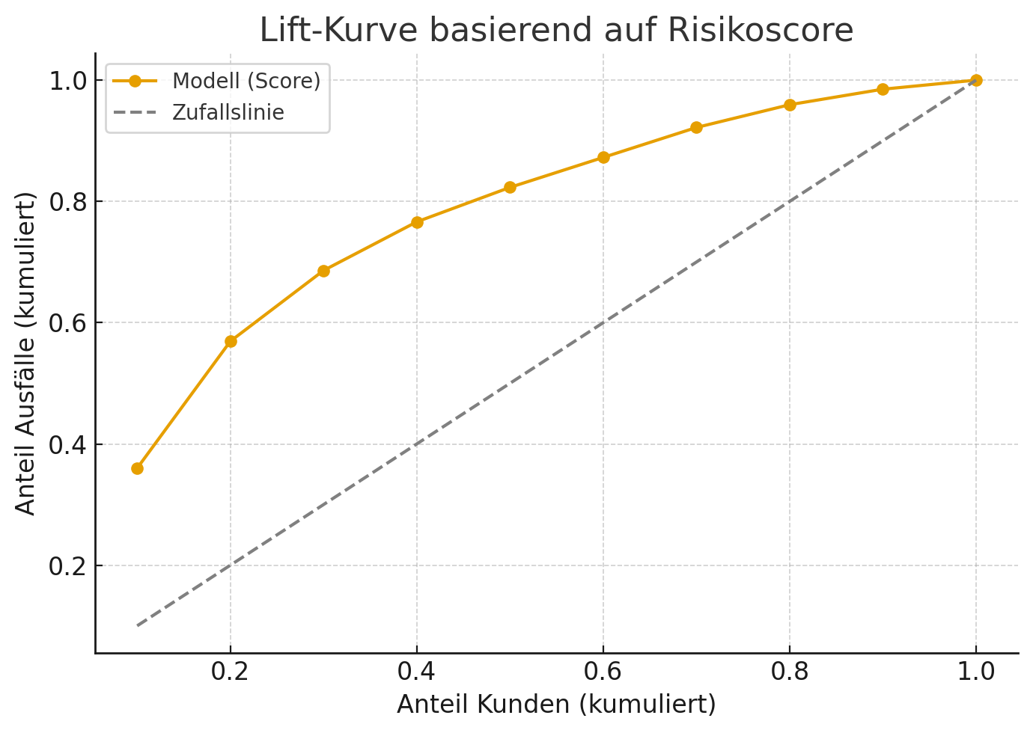
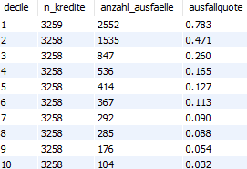
Lift-Tabelle
Notes:
Hier sehen wir die Lift-Tabelle – das ist eine sehr anschauliche Art, die Güte meines Modells zu prüfen.
Wir sortieren alle Kunden nach Risikoscore und teilen sie in 10 gleich große Gruppen – die Dezile.
Dezil 1 enthält die riskantesten Kunden, Dezil 10 die sichersten.
Das Ergebnis ist klar: In den obersten Dezilen konzentrieren sich die allermeisten Ausfälle.
Zum Beispiel: Schon die obersten 3 Dezile enthalten fast 70 % aller Ausfälle.
Verweis auf das Diagramm
Das heißt: Wenn wir dort den Fokus legen, haben wir den Großteil des Risikos unter Kontrolle.
Die unteren Dezile sind dagegen fast ausfallsicher – da lohnt sich viel weniger Aufwand.
Genau das macht ein Risikomodell wertvoll: Es trennt Kunden so, dass wir unsere Ressourcen gezielt einsetzen können – statt alle gleich zu behandeln.

Slide 11
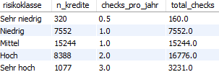
Workload-Planner
Notes:
Nachdem wir gesehen haben, dass das Modell funktioniert, kommt jetzt die Frage: Wie setzen wir das in der Praxis um?
Die Antwort ist dieser Workload-Planner.
Er zeigt, wie oft wir Kredite je nach Risikoklasse prüfen sollten.
Das Prinzip ist einfach: sichere Kredite prüfen wir selten, riskante Kredite deutlich häufiger.
So können wir unsere Prüfkapazitäten dort einsetzen, wo sie am meisten bringen.
Zum Beispiel: ‚Sehr niedrig‘ prüfen wir nur alle zwei Jahre, ‚Niedrig‘ und ‚Mittel‘ einmal pro Jahr, ‚Hoch‘ zweimal, ‚Sehr Hoch‘ sogar viermal pro Jahr
Damit schaffen wir einen klaren, nachvollziehbaren Rhythmus.
Die Vorteile: Wir sparen Zeit bei sicheren Kunden und konzentrieren uns auf die, die wirklich Probleme machen könnten.
So übersetzen wir das Modell direkt in konkrete Arbeitsprozesse.

Slide 12
Red-Flag Beispiele
Notes:
Hier habe ich ein paar Red-Flag-Beispiele mitgebracht – also Fälle, bei denen man sofort hellhörig werden sollte.
Das können zum Beispiel Kunden mit sehr niedrigem Einkommen und gleichzeitig sehr hoher Kreditbelastung sein.
Oder Fälle, wo jemand nur eine sehr kurze Beschäftigungsdauer hat, aber trotzdem einen hohen Kredit bekommt.
Auch auffällig: Kunden mit schlechtem Risikoscore, die trotzdem extrem niedrige Zinsen haben – das passt nicht zusammen.
Solche Red-Flags sind wichtig, weil sie uns zeigen: Hier müssen wir genauer hinschauen, auch wenn die Zahlen auf den ersten Blick gut aussehen.
Für uns als Bank bedeutet das: Wir können typische Muster von Risiko schneller erkennen und vermeiden so teure Fehler.

Slide 13
Fazit / Management-Summary
Modell trennt Kunden klar nach Risiko
Ausfallquoten und Zinsen steigen mit Score
Hohe Praxistauglichkeit (Workload-Planner, Red-Flags)
Potenzial: Preisgestaltung und Prozesse konsequenter am Risiko ausrichten
Notes:
Bevor wir über konkrete nächste Schritte sprechen, fasse ich die Kernergebnisse kurz zusammen.
Erstens: Das Modell trennt die Kunden klar nach Risiko – die Ausfallquoten steigen von ‚Sehr niedrig‘ bis ‚Sehr hoch‘ deutlich an.
Zweitens: Auch Zinsen und Konditionen spiegeln das Risiko wider – wenn auch noch nicht perfekt.
Drittens: Das Modell ist einfach, transparent und lässt sich sofort in der Praxis nutzen.
Kurz gesagt: Wir haben ein Werkzeug, das Risiko sichtbar macht, Ausfälle reduziert und unsere Prozesse effizienter machen kann.
Und genau daraus ergeben sich nun die konkreten Handlungsempfehlungen.

Slide 14
Handlungsempfehlungen
Risikoklassen aktiv im Kreditprozess nutzen
Preisgestaltung konsequent am Risiko ausrichten
Prüfressourcen mit Workload-Planner steuern
Red-Flag-Fälle besonders prüfen
Modell regelmäßig validieren und weiterentwickeln
Notes:
Auf Basis dieser Erkenntnisse habe ich konkrete Empfehlungen entwickelt.
Erstens: Wir sollten die Risikoklassen aktiv in den Kreditprozess einbauen – das heißt, jede Entscheidung basiert auf dieser Einordnung.
Zweitens: Die Preisgestaltung sollte noch konsequenter am Risiko ausgerichtet sein. Hoher Score = höheres Risiko = höherer Zinssatz
Drittens: Mit dem Workload-Planner können wir unsere Prüfressourcen gezielt steuern – riskante Kredite häufiger prüfen, sichere seltener.
Viertens: Red-Flag-Fälle müssen sofort auffallen. Wenn etwas nicht passt – zum Beispiel sehr hoher Kredit trotz sehr niedrigem Einkommen – sollte das automatisch eskaliert bzw. geprüft werden.
Und fünftens: Das Modell sollte regelmäßig überprüft und angepasst werden. Märkte ändern sich, Kunden ändern sich – deshalb müssen auch unsere Modelle mit der Zeit gehen.
Zusammengefasst: Das Modell ist nicht nur eine Zahlenspielerei – es kann wirklich helfen, Verluste zu reduzieren, Gewinne zu sichern und den gesamten Kreditprozess effizienter zu machen.
Damit schließt sich der Kreis: Wir haben Risiko messbar gemacht, wir wissen, dass das Modell funktioniert – und wir haben konkrete Schritte, wie wir das Wissen sofort umsetzen können.
Das ist der Weg, wie wir Verluste reduzieren, Effizienz steigern und bessere Kreditentscheidungen treffen.

Slide 15
Vielen Dank für Eure Aufmerksamkeit
Fragen?
Notes:
Vielen Dank für eure Aufmerksamkeit. Bei Fragen zögert nicht, ich freue mich diese zu beantworten.

